Slide 1

Трекер финансов
Подготовил никитин кирилл сергеевич

Slide 2

Удобное приложение для учёта ваших доходов и расходов. Аналитика расходов и доходов в виде круговых диаграмм.
Моё приложение поможет контролировать ваши доходы и расходы. Удобная визуализация данных поможет наглядно увидеть самые большие категории трат и накопить на свою мечту.

Slide 3
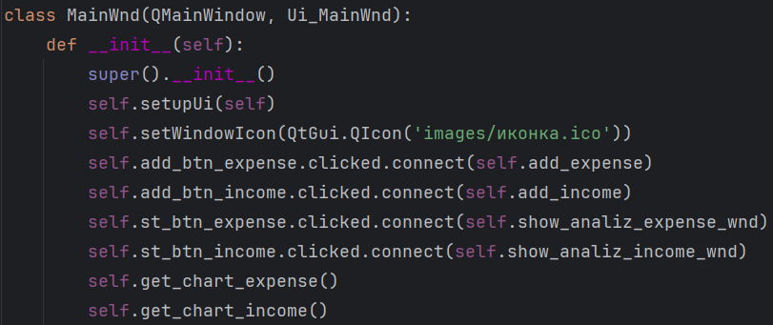
Класс Main_wnd

Slide 4
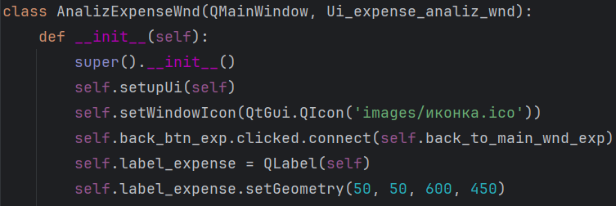
Класс Analiz_expense_wnd

Slide 5
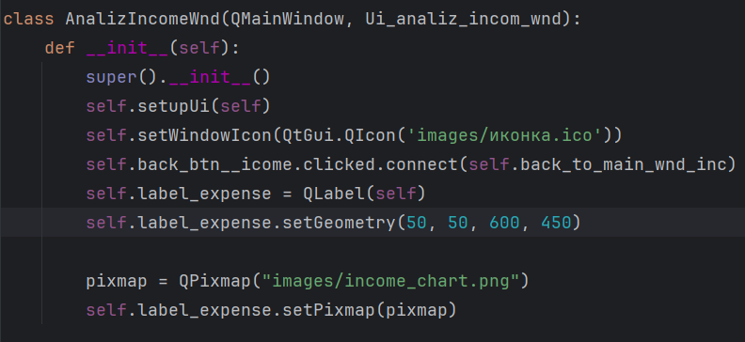
Класс Analiz_income_wnd

Slide 6

Спасибо за внимание

